Slide 1
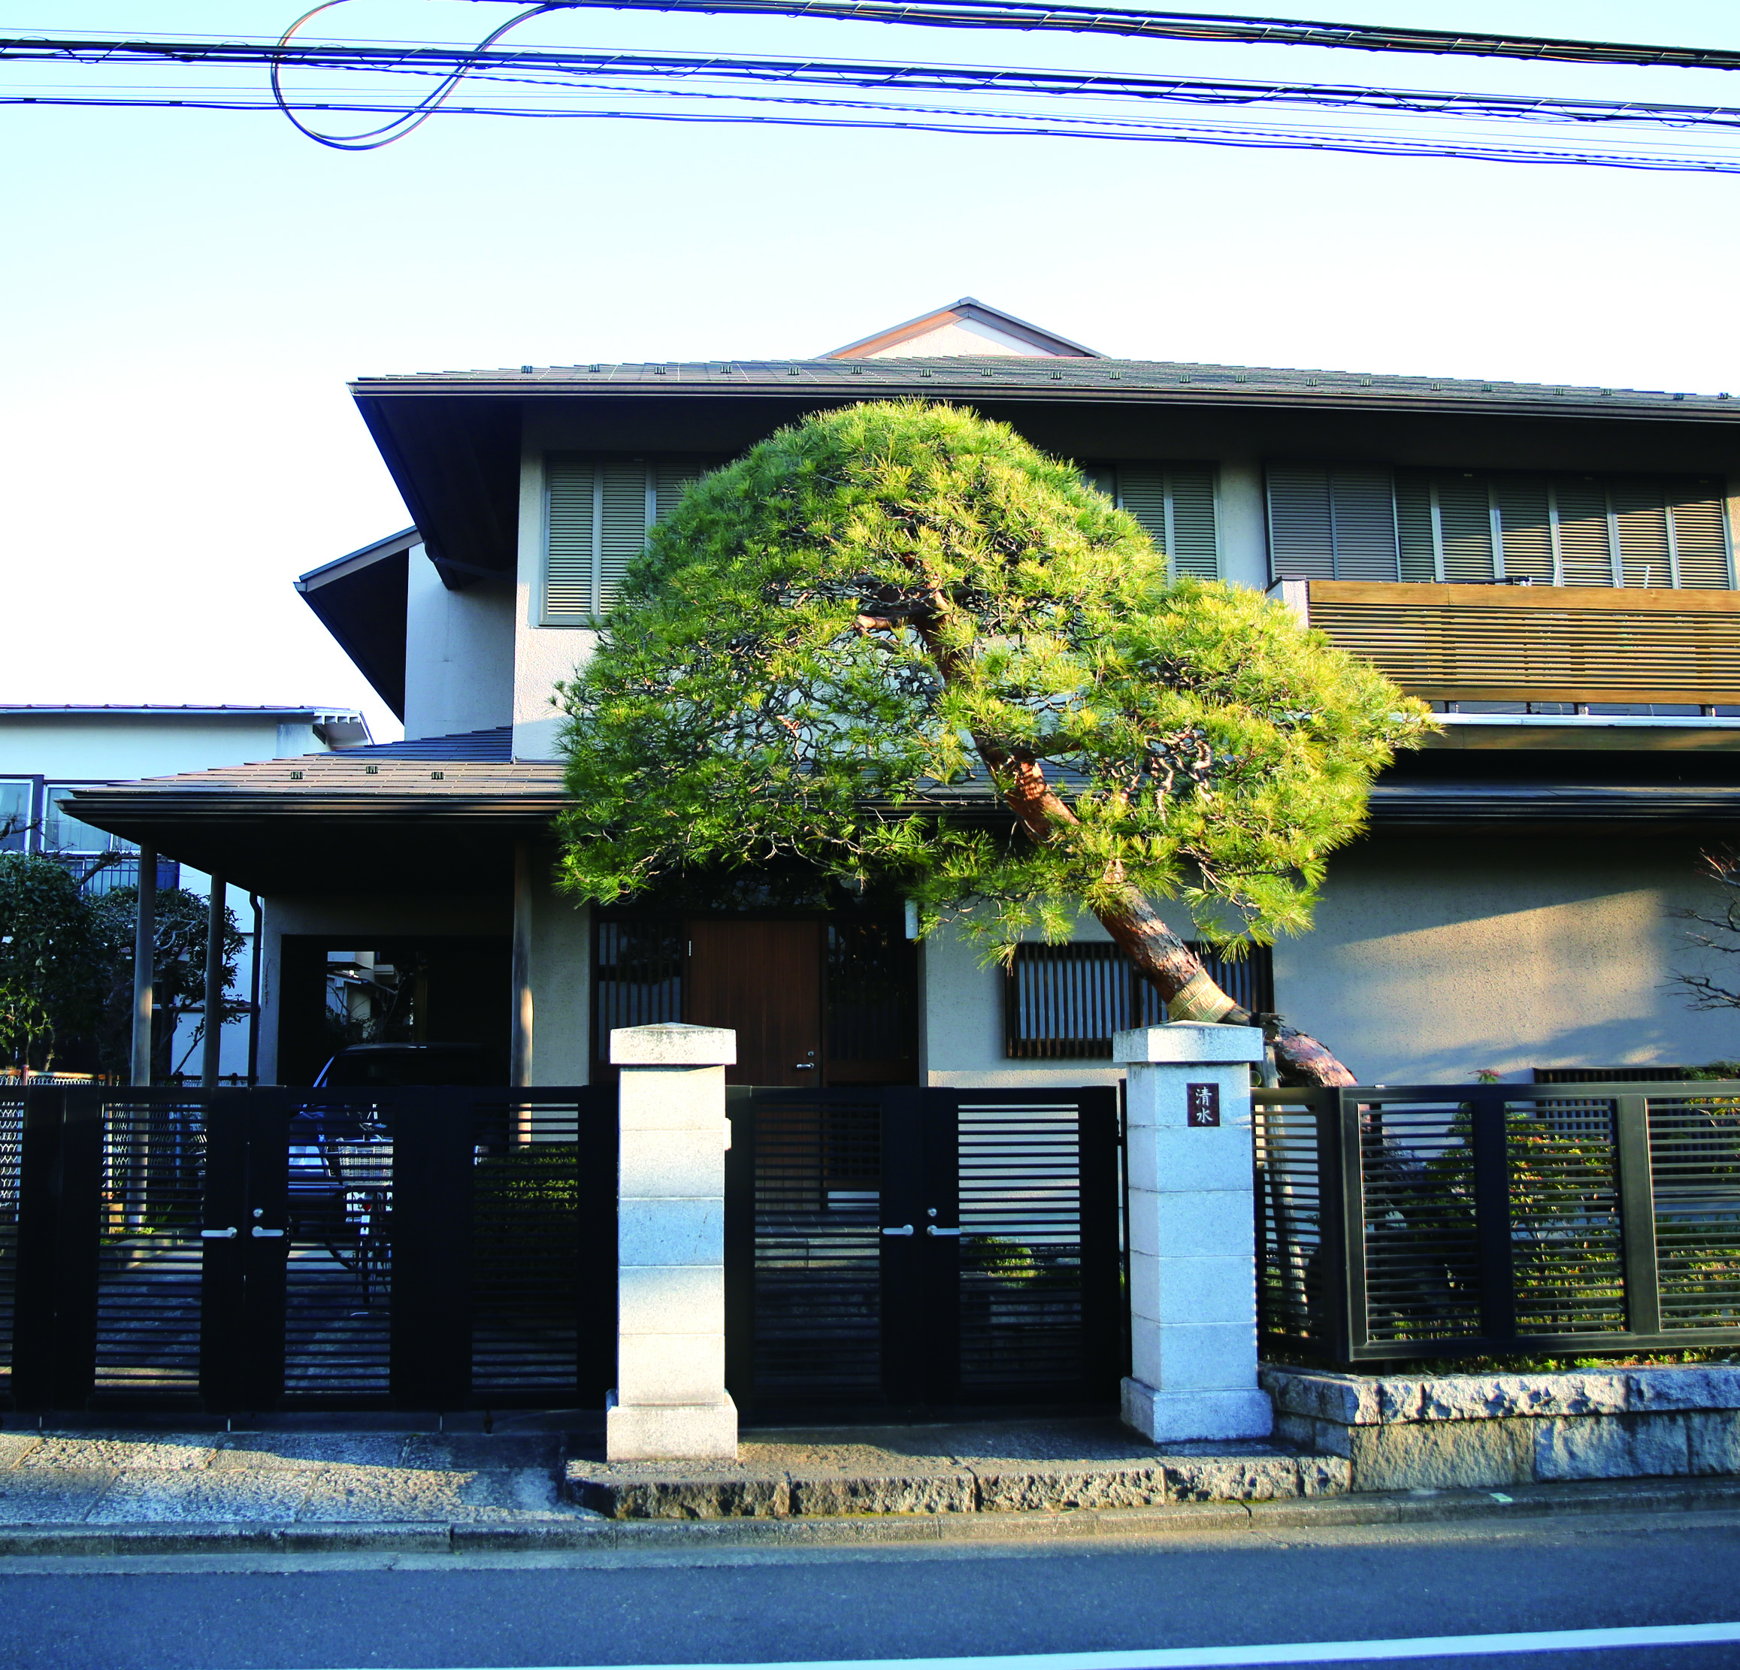
4
おじゃま
します
학습목표
의사소통 기본표현
1. 방문
2. 권유
3. 식사
4. 취향
5. 장소
문화
1. 일본의 주거 문화에 대해 설명할 수 있다.
2. 일본인의 방문 예절에 대해 설명할 수 있다.

Slide 2
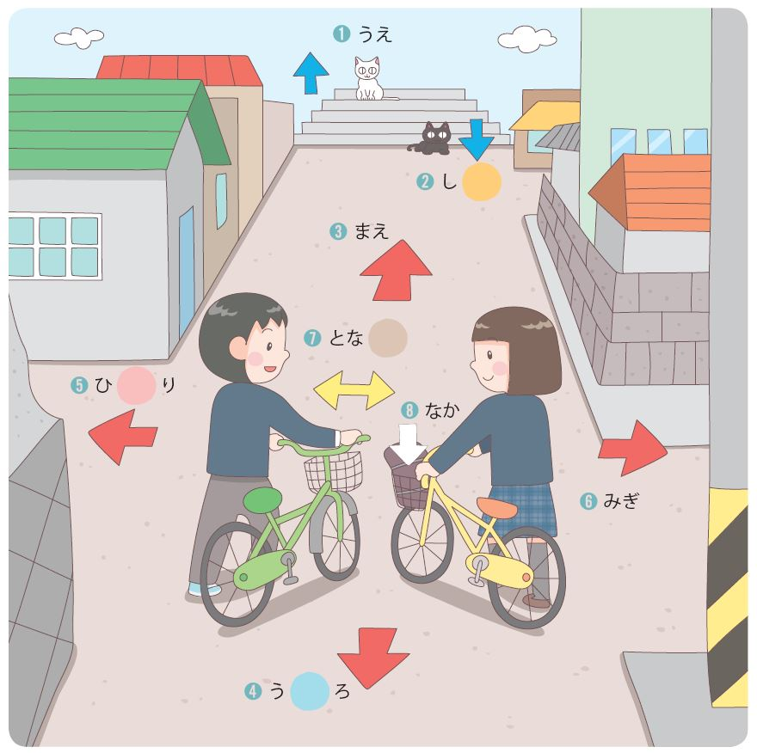
1. 잘 듣고 위치 표현에 대해 생각해 봅시다.
た
り
だ
し

Slide 3
うえ
まえ
みぎ
なか
위
앞
오른쪽
안, 속

Slide 4
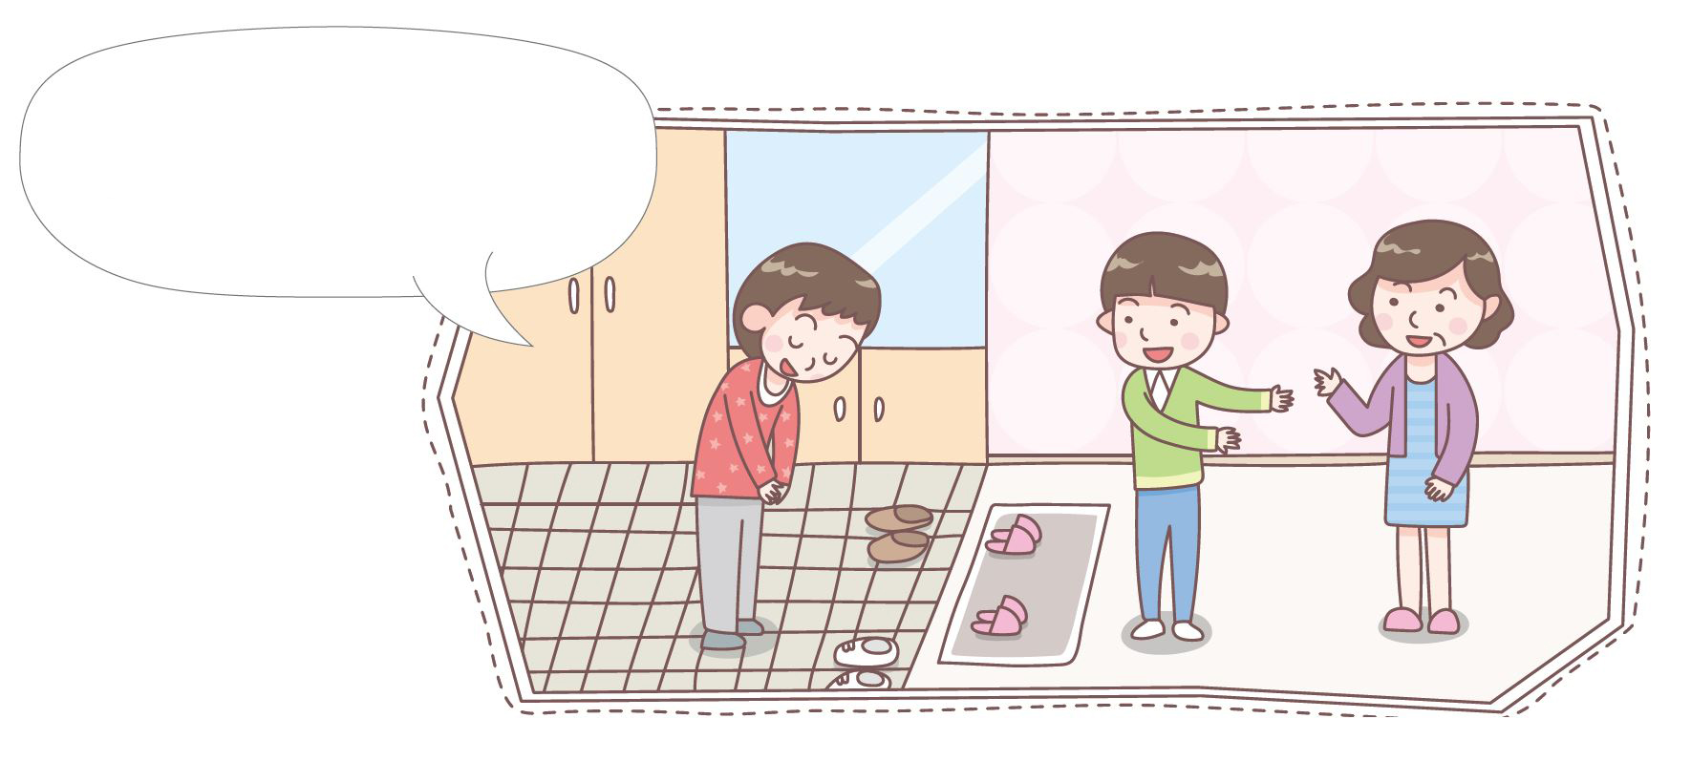
2. 잘 듣고 어떤 상황에서 사용하는 인사말인지 생각해 봅시다.
おじゃまします。

Slide 5
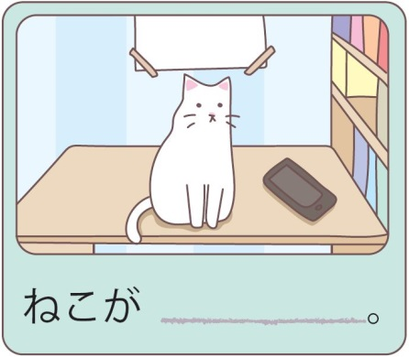
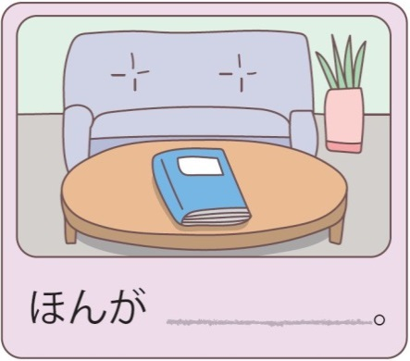
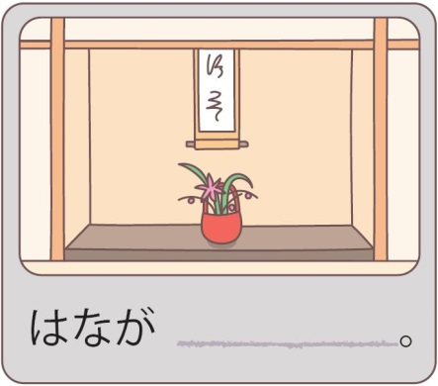
3. 잘 듣고 빈칸에 들어갈 알맞은 말을 연결해 봅시다.
➊
います
➋
あります
➌

Slide 6
おじゃまします
ねこ
～が
います
ほん
あります
はな
실례하겠습니다
고양이
~이/가
(동물,사람) 있습니다
책
(무생물,식물) 있습니다
꽃

Slide 7
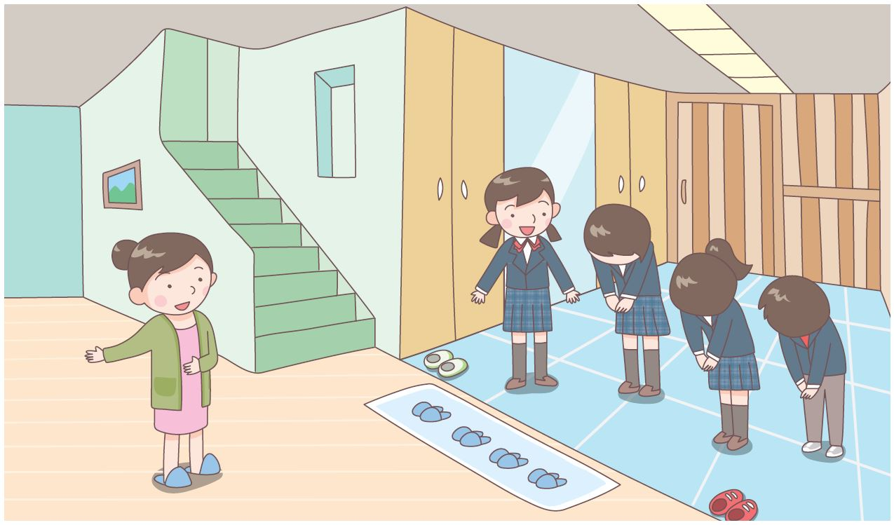
1. 잘 듣고 보기에 주어진 단어를 이용하여 대화문을 완성한 후, 친구와 함께 말해 봅시다.

Slide 8
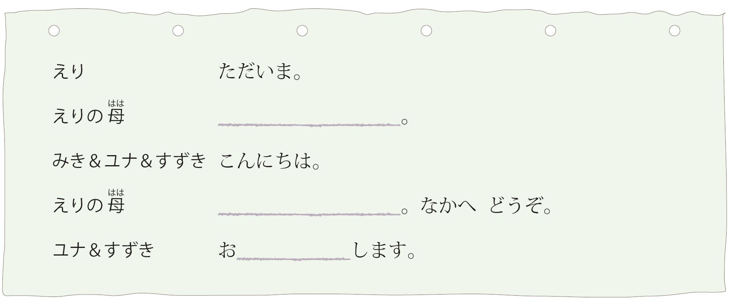
おかえり
いらっしゃい
じゃま
ⓐ じゃま ⓑ いらっしゃい ⓒ おかえり

Slide 9
～へ
いらっしゃい
どうぞ
~에, ~으로
어서 오십시오
(들어)오세요

Slide 10
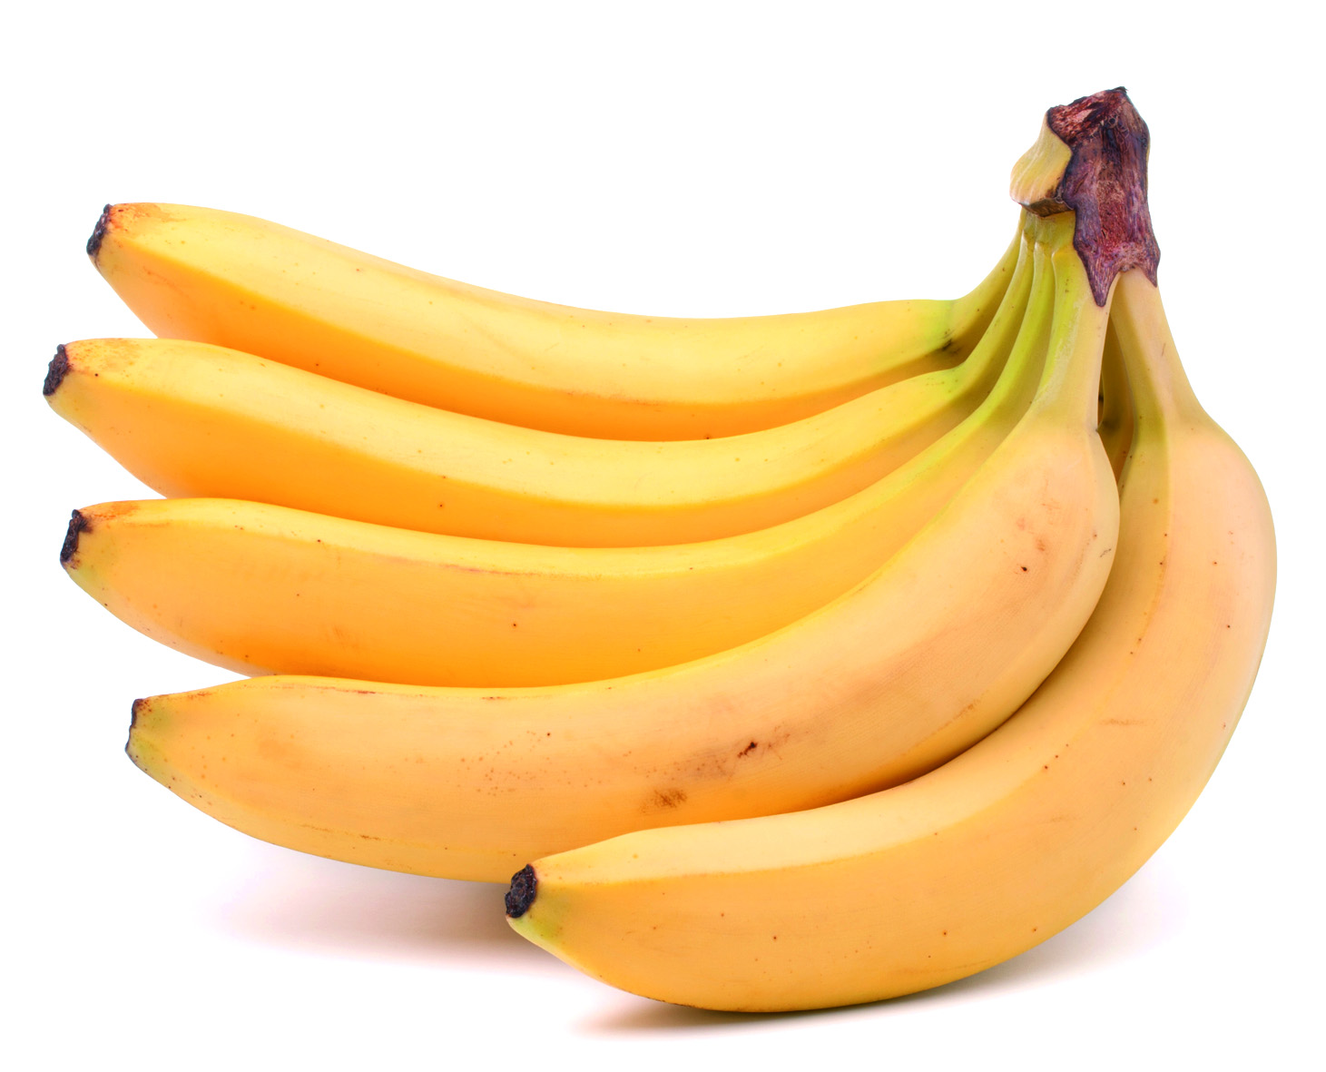
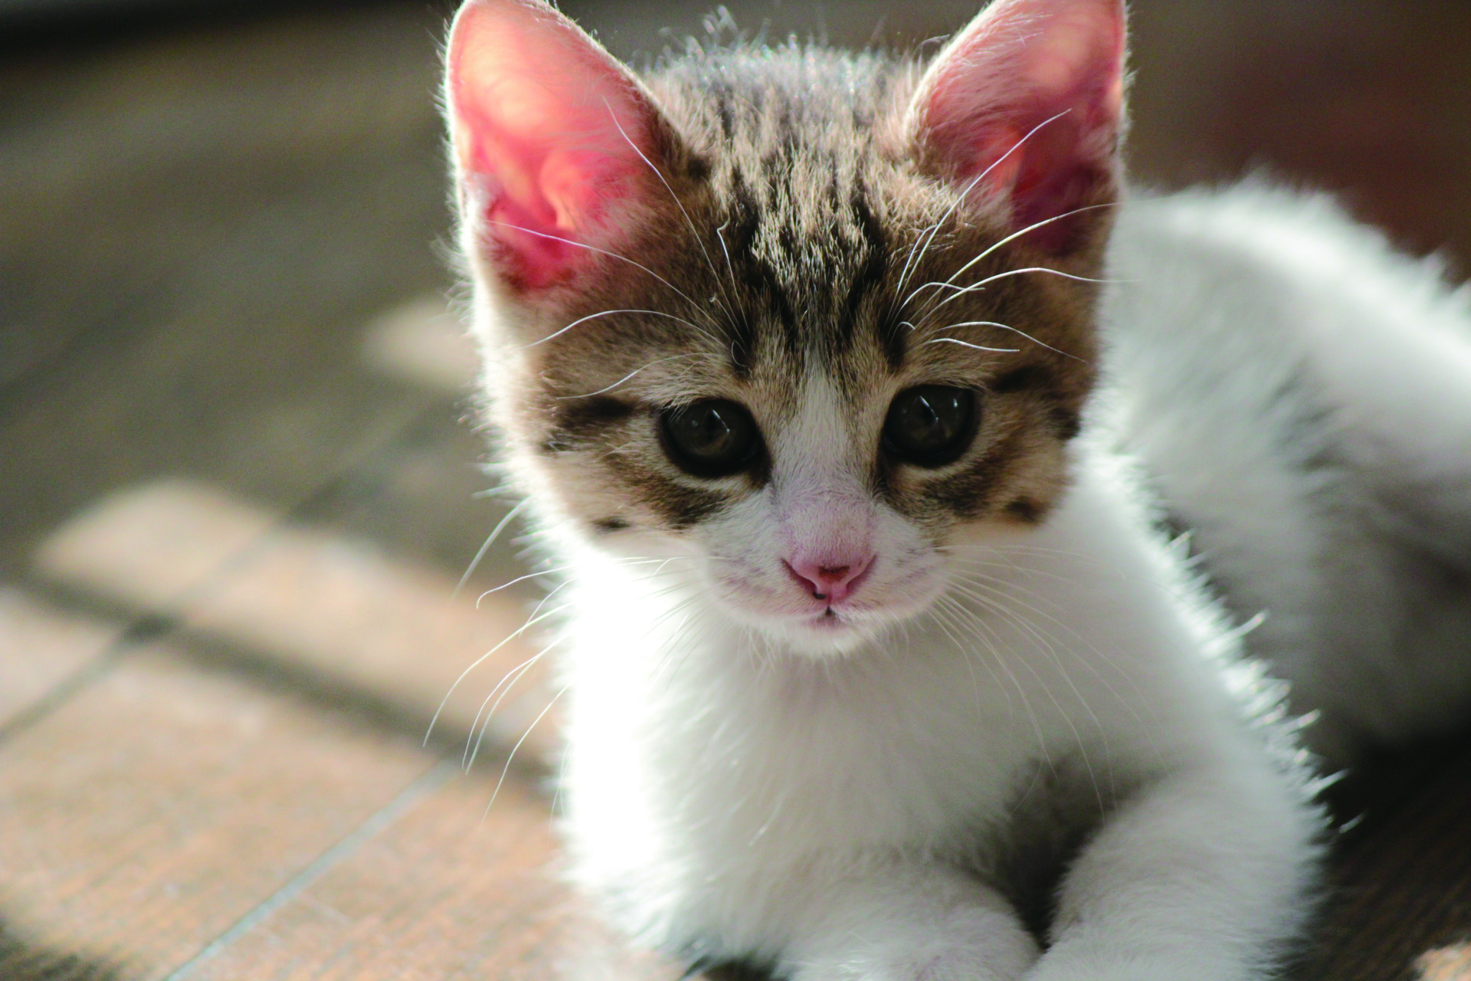
2. 잘 듣고 보기와 같이 말해 봅시다.
A バナナは おいしいですか。
B はい、 とても おいしいです。
バナナ / おいしい
➊
A ねこは かわいいですか。
B はい、 とても かわいいです。
ねこ / かわいい

Slide 11
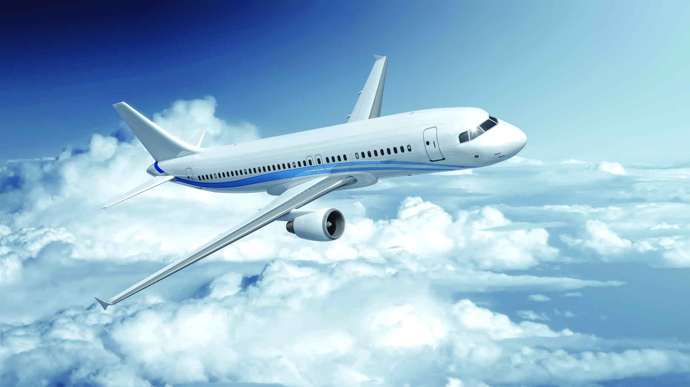
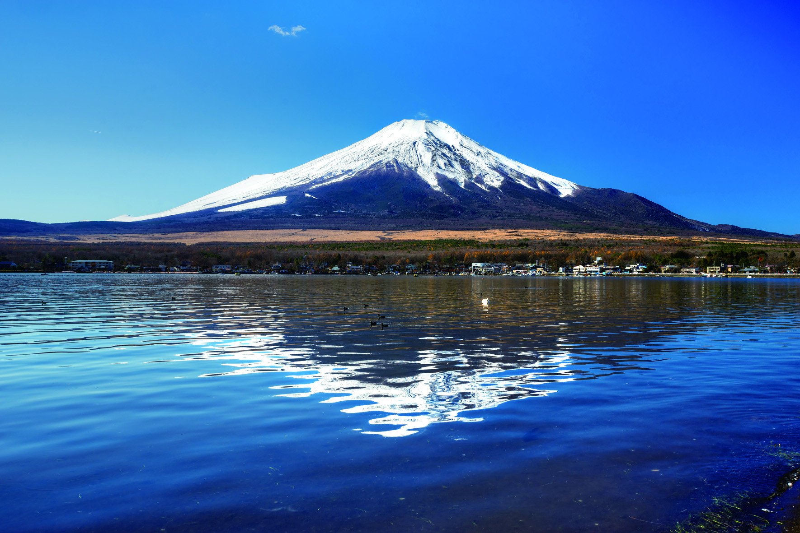
➋
A ひこうきは はやいですか。
B はい、 とても はやいです。
ひこうき / はやい
➌
A ふじさんは たかいですか。
B はい、 とても たかいです。
ふじさん / たかい

Slide 12
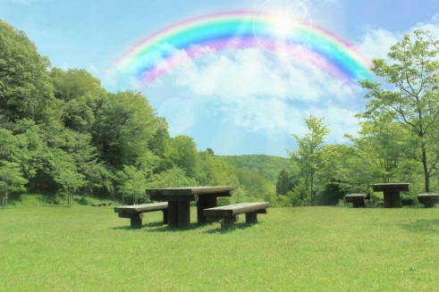
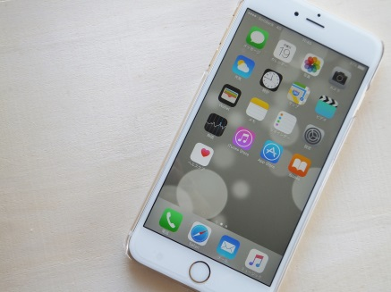
3. 잘 듣고 보기와 같이 말해 봅시다.
A この こうえんは しずかですか。
B はい、 とても しずかです。
この こうえん / しずか
➊
A スマホは べんりですか。
B はい、 とても べんりです。
スマホ / べんりだ

Slide 13
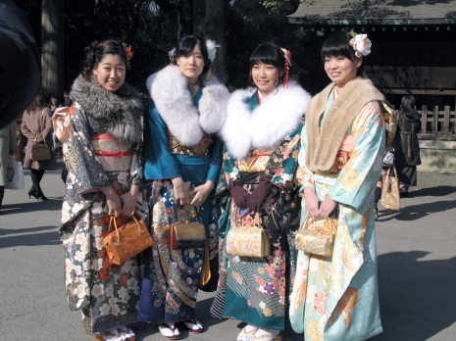
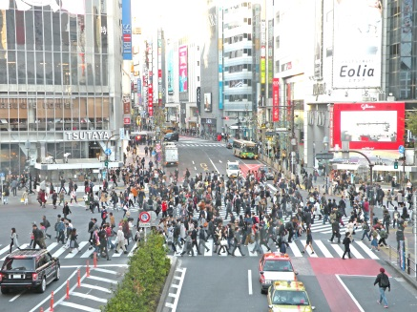
➋
A きものは きれいですか。
B はい、 とても きれいです。
きもの / きれいだ
➌
A しぶやは にぎやかですか。
B はい、 とても にぎやかです。
しぶや / にぎやかだ

Slide 14
バナナ
おいしい
とても
かわいい
ひこうき
はやい
たかい
この
바나나
맛있다
매우
귀엽다
비행기
빠르다
높다
이
こうえん
しずかだ
スマホ
べんりだ
きもの
きれいだ
にぎやかだ
공원
조용하다
스마트폰
편리하다
기모노
아름답다
번화하다

Slide 15
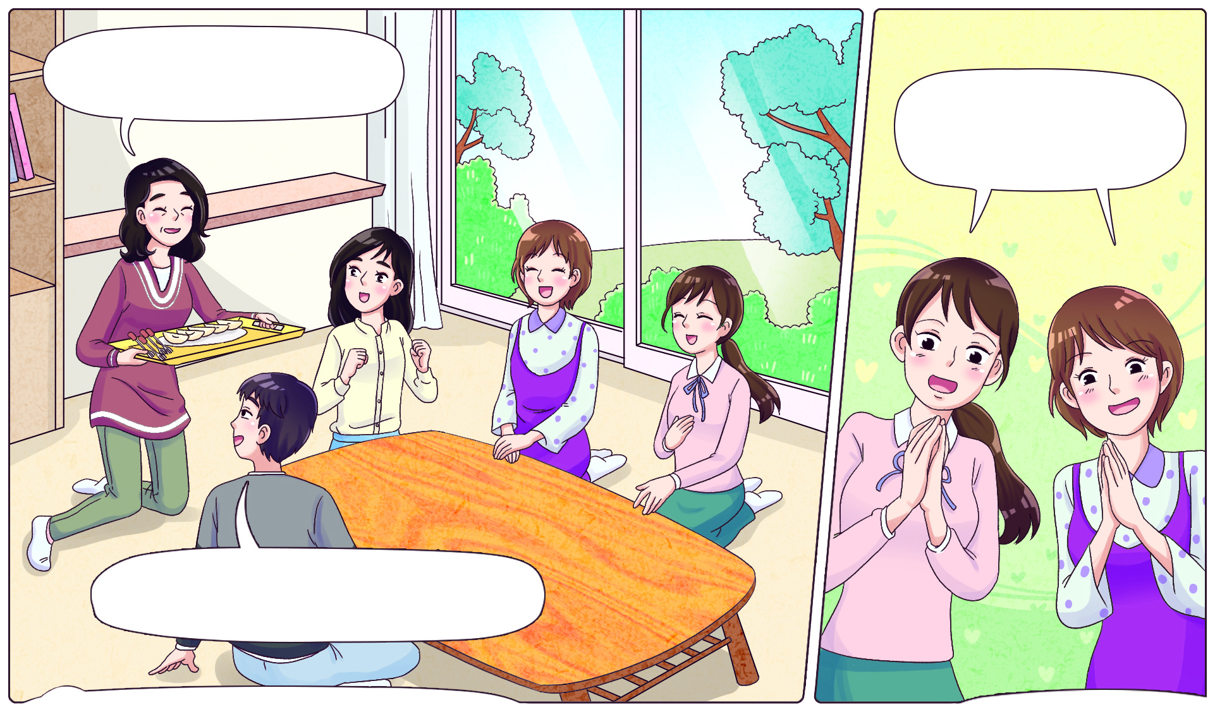
에리의 친구들이 에리네 집에 놀러왔습니다.
くだもの、どうぞ。
いただきます。
ありがとうございます。

Slide 16
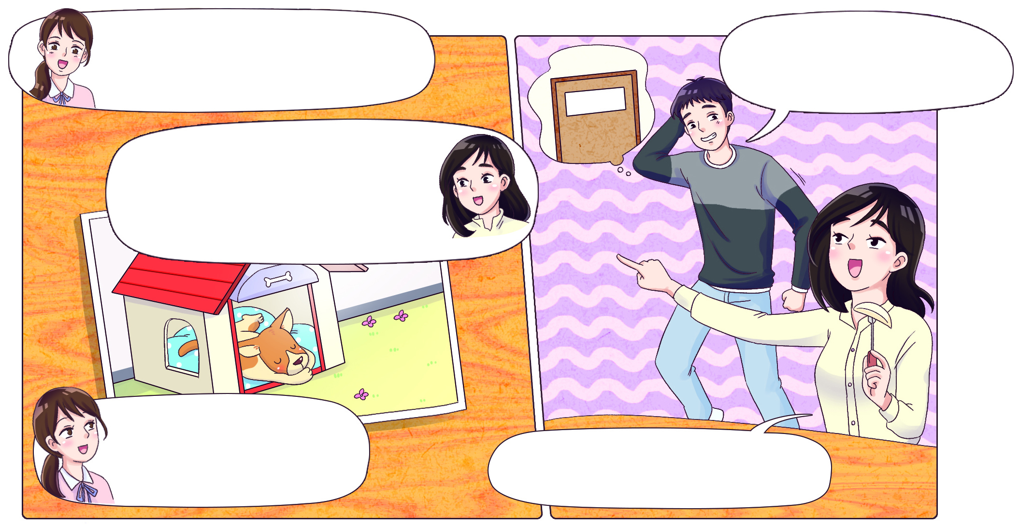
かわいい いぬですね。
えりさんの いぬですか。
あのう、トイレは
どこに ありますか。
ええ。にわに いますよ。
ユナさんは どんな
どうぶつか すきですか。
わたしも いぬが
すきです。
トイレは おふろの
となりに あります。

Slide 17
くだもの
どうぞ
いただきます
いぬ
ええ
にわ
～に
どんな
과일
드세요
잘 먹겠습니다
개
예
정원
~에
어떤
どうぶつ
すきだ
～も
あのう
といれ
どこ
おふろ
となり
동물
좋아하다
~도
저/저기
화장실
어디
목욕(탕)
옆

Slide 18
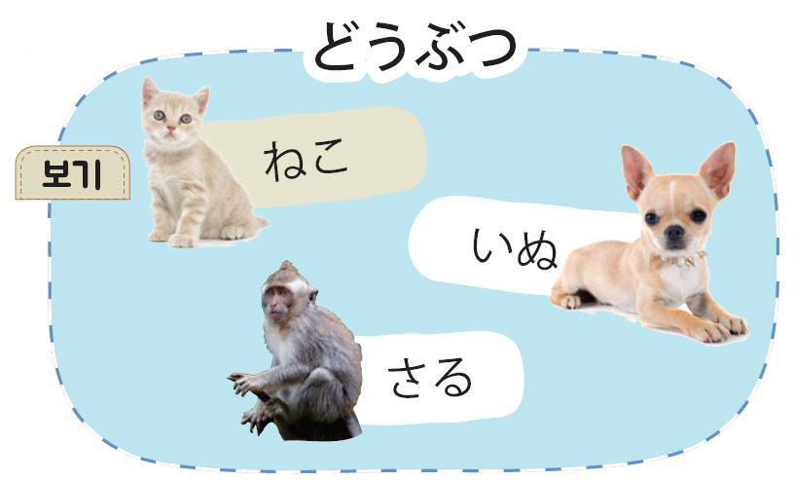
1. 보기와 같이 어떤 것을 좋아하는지 묻고 답해 봅시다.
A どんな どうぶつが すきですか。
B ねこが すきです。
B いぬが すきです。
B さるが すきです。

Slide 19
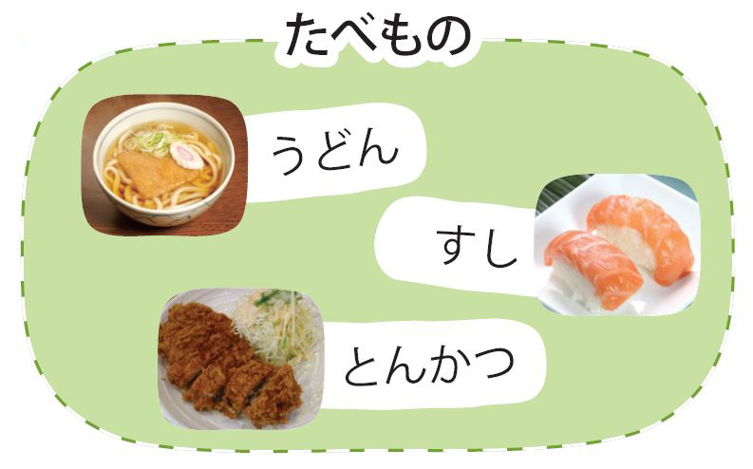
A どんな たべものが すきですか。
B うどんが すきです。
B すしが すきです。
B とんかつが すきです。

Slide 20
2. 그림을 보면서 보기와 같이 친구와 함께 묻고 답해 봅시다.
A しゃしんは どこに ありますか。
B つくえの うえに あります。
しゃしん

Slide 21
➊
A かばんは どこに ありますか。
B つくえの となりに あります。
かばん

Slide 22
➋
A とけいは どこに ありますか。
B つくえの したに あります。
とけい

Slide 23
➌
A スマホは どこに ありますか。
B いすの うえに あります。
スマホ

Slide 24
さる
たべもの
うどん
すし
とんかつ
つくえ
かばん
とけい
원숭이
음식
우동
초밥
돈가스
책상
가방
시계

Slide 25
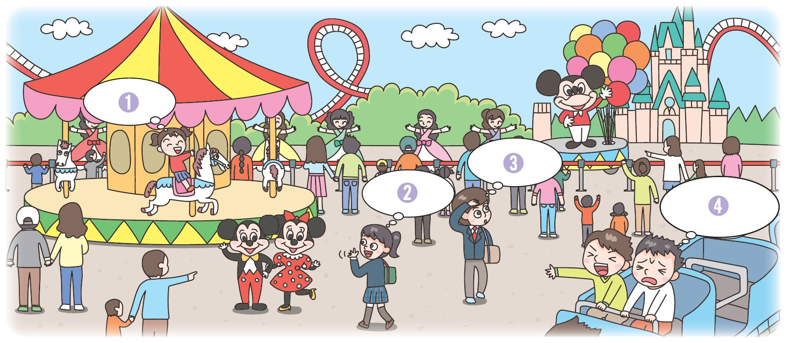
1. 그림을 보고 연상되는 말을 보기에서 골라 써 봅시다.
たのしい
にぎやかだ
かわいい
こわい
たのしい こわい かわいい にぎやかだ

Slide 26
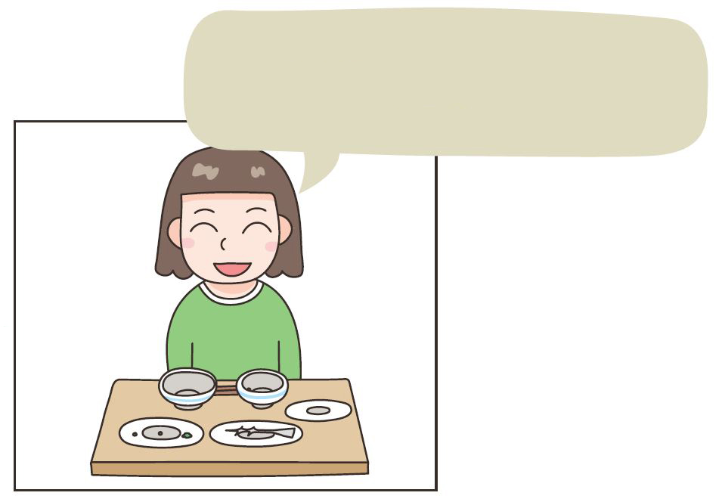
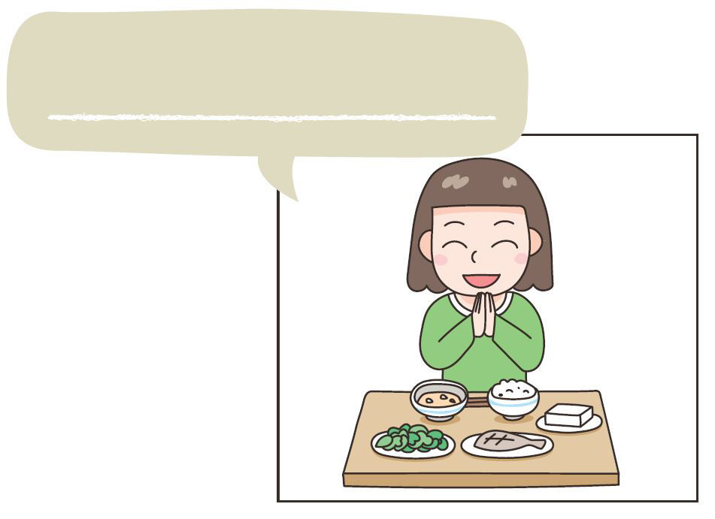
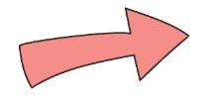
2. 식사 장면에서 사용되는 인사말입니다. 빈칸에 알맞은 말을 써 봅시다.
ごちそうさまでした。
いただきます。

Slide 27
たのしい
こわい
ごちそうさまでした
즐겁다
무섭다
잘 먹었습니다

Slide 28
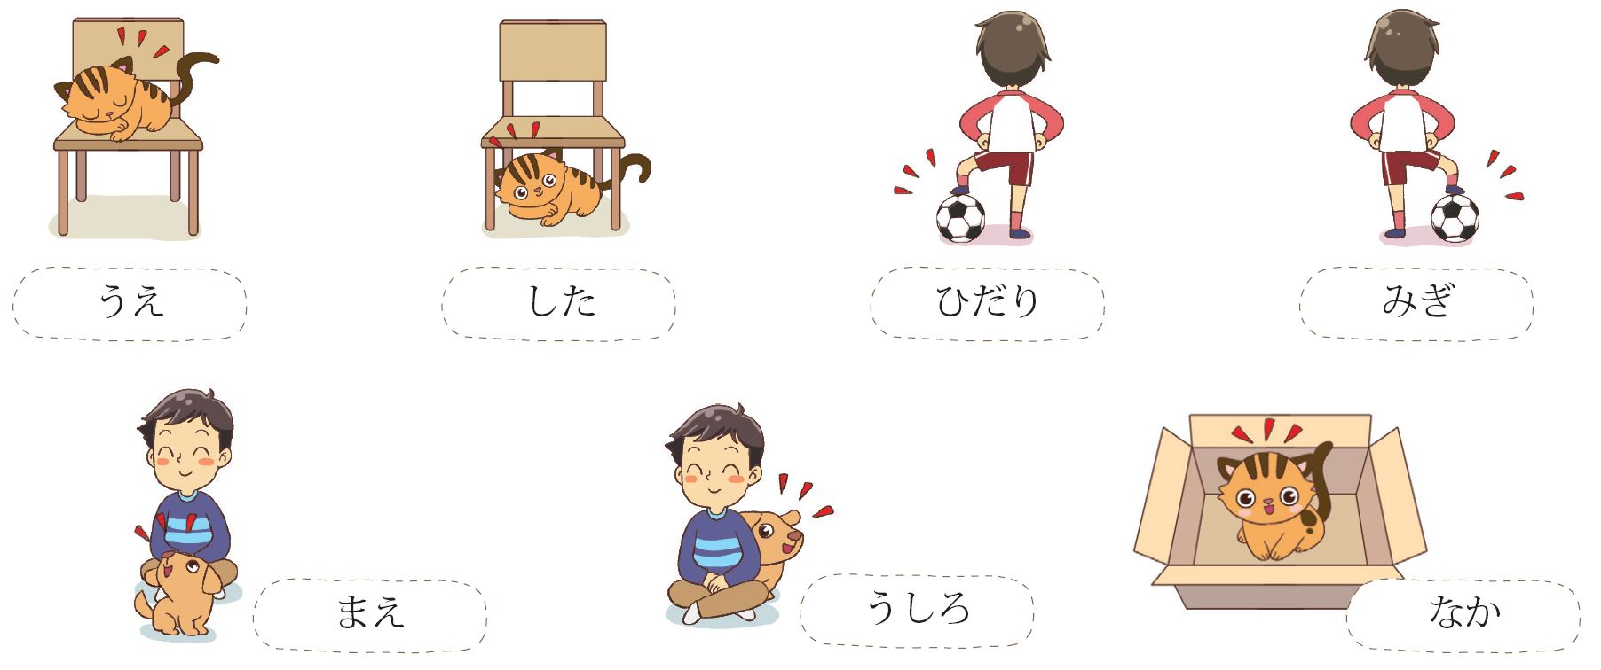
01
위치

Slide 29
02
형용사
い형용사
こわい 무섭다 かわいい 귀엽다 たのしい 즐겁다
な형용사
すきだ 좋아하다 にぎやかだ 번화하다 きれいだ 아름답다, 깨끗하다

Slide 30
03
존재
あります (무생물, 식물) 있습니다
トイレは どこに ありますか。 화장실은 어디에 있습니까?
います (사람, 동물) 있습니다
いすの うえに ねこが います。 의자 위에 고양이가 있습니다.

Slide 31
03
조사
～が ~이/가, ~을/를
かばんが あります。 가방이 있습니다.
りんごが すきです。 사과를 좋아합니다.
～に ~에
いぬは にわに います。 개는 정원에 있습니다.
～へ[e] ~으로, ~에
なかへ どうぞ。 안으로 (들어)오세요.

Slide 32
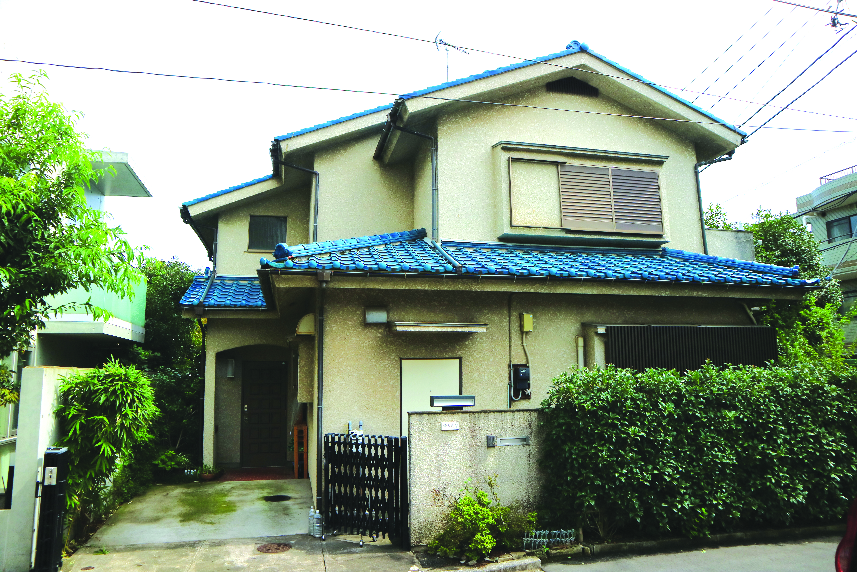
동아리 활동일본의 주거 문화
일본인은 단층 또는 2층으로 된 목조 주택을 선호합니다. 목조 건물은 화재에 약하지만, 바람이 잘 통하고 볕이 잘 들어 고온다습한 일본의 기후에 적합합니다. 바닥에 다다미를 깔아놓은 방인 와시쓰(わしつ)는 보온과 습도 조절 효과가 있습니다. 와시쓰(わしつ)에는 바닥을 조금 높인 도코노마(とこのま)가 있어, 족자를 걸고 도자기나 꽃병을 장식해 둡니다.

Slide 33
쇼지 しょうじ
도코노마 とこのま
다다미 たたみ

Slide 34
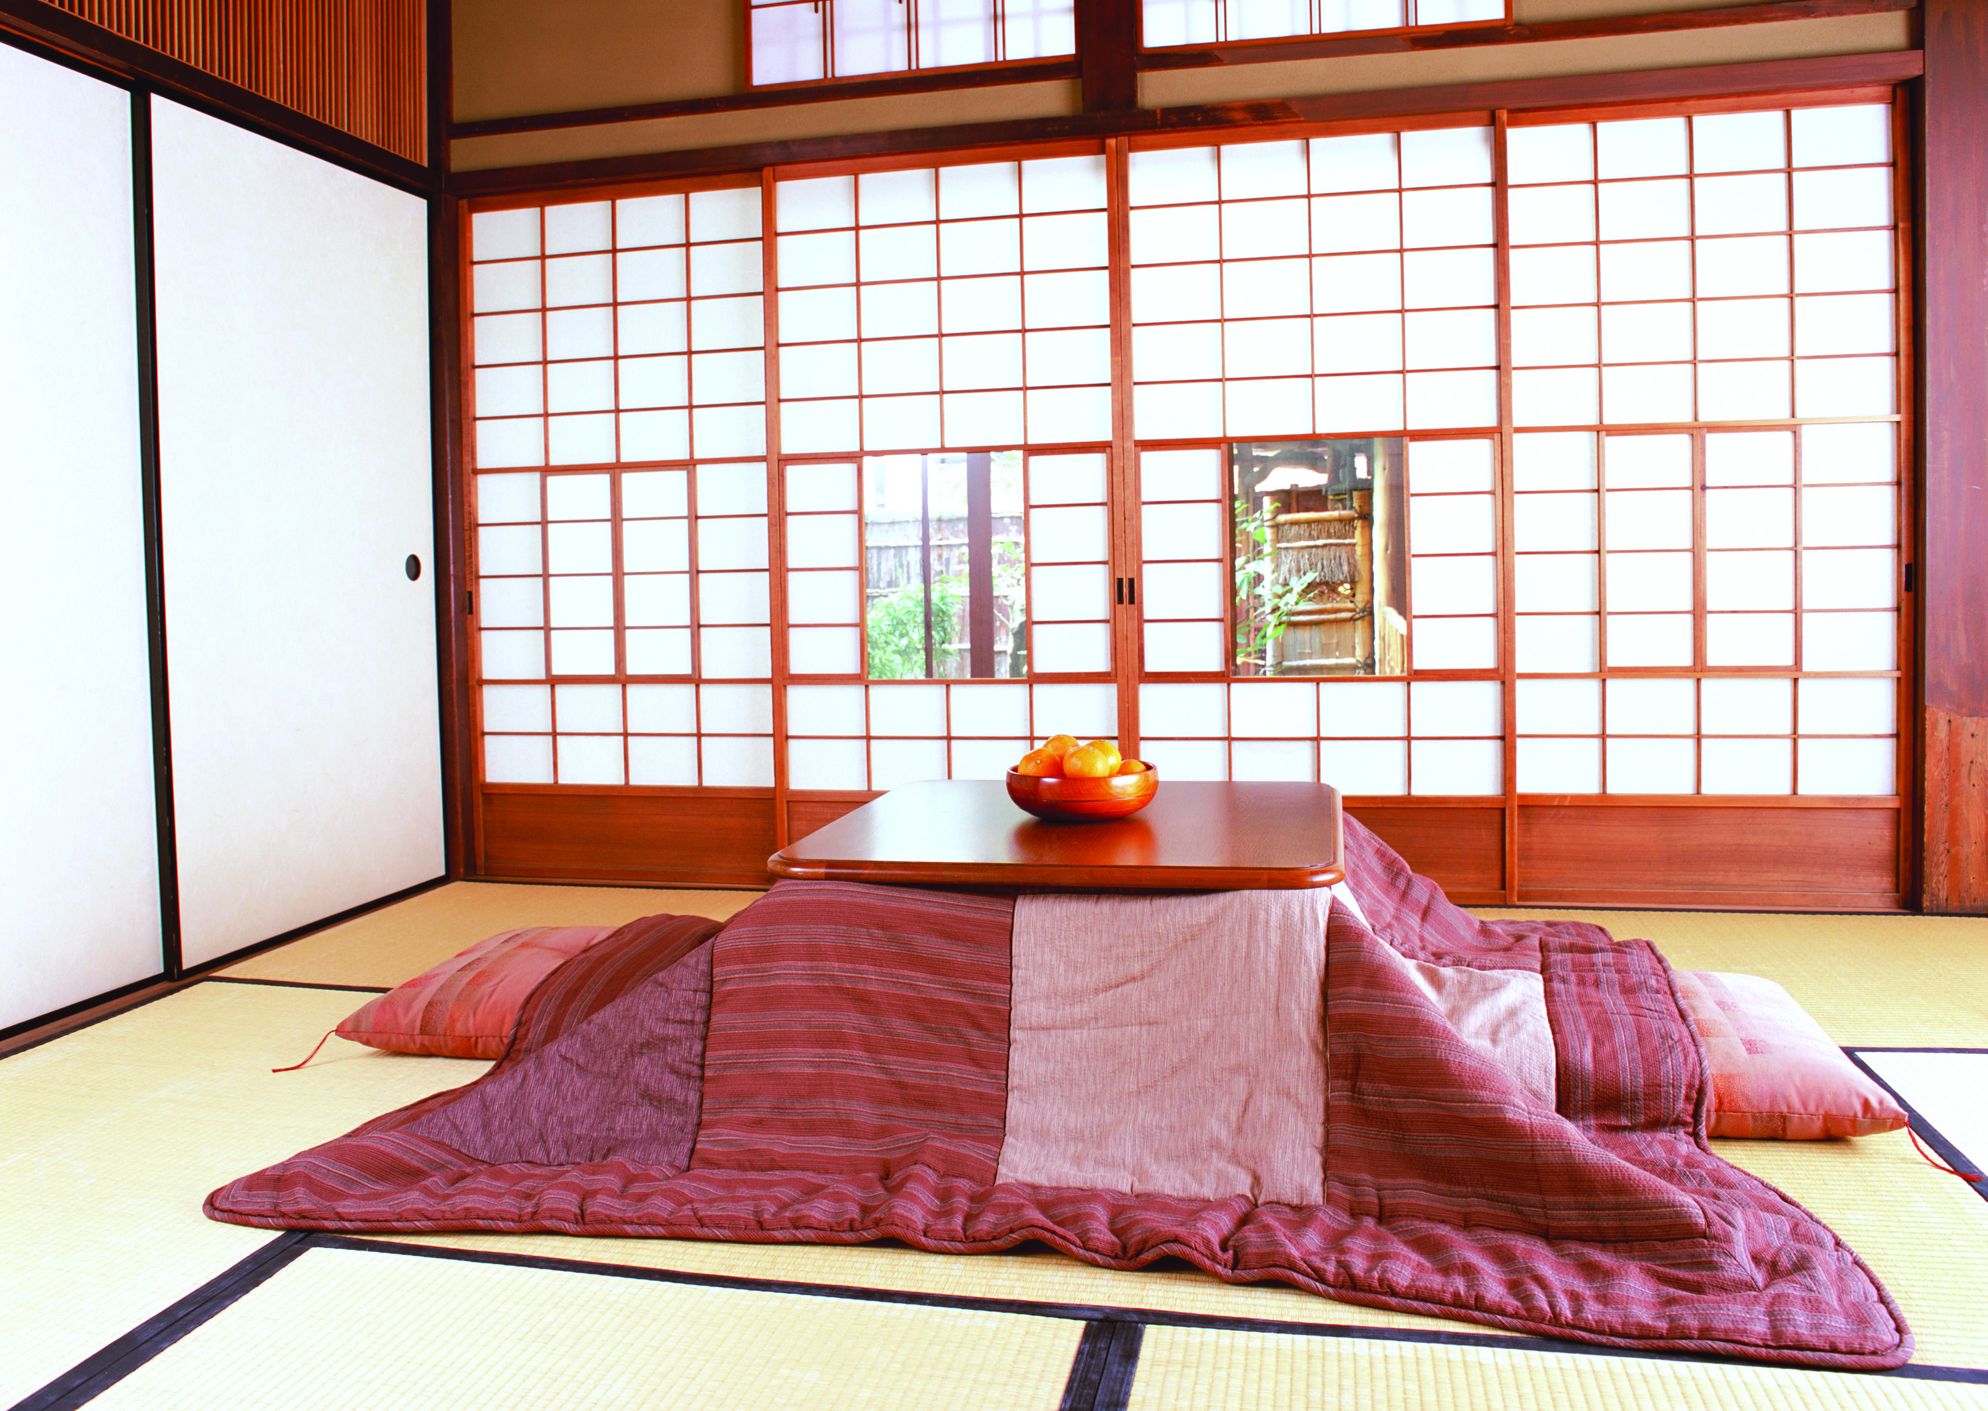
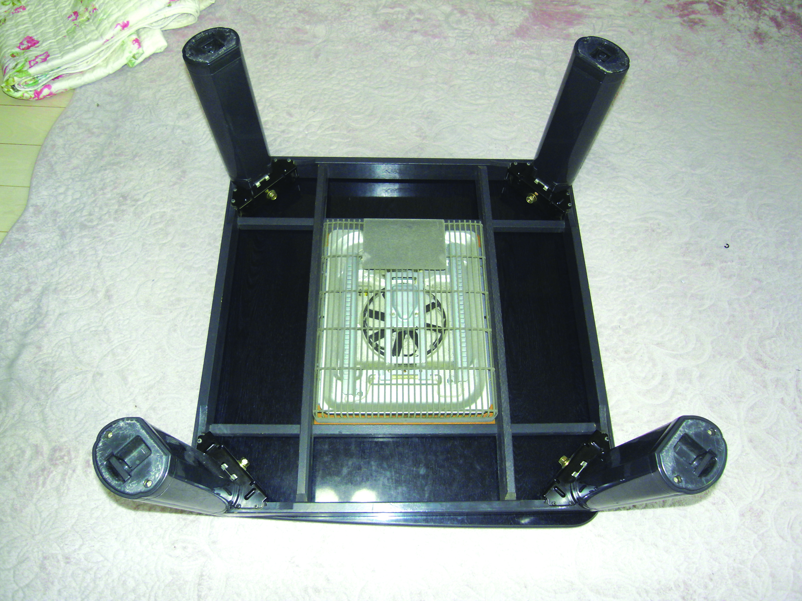

Slide 35
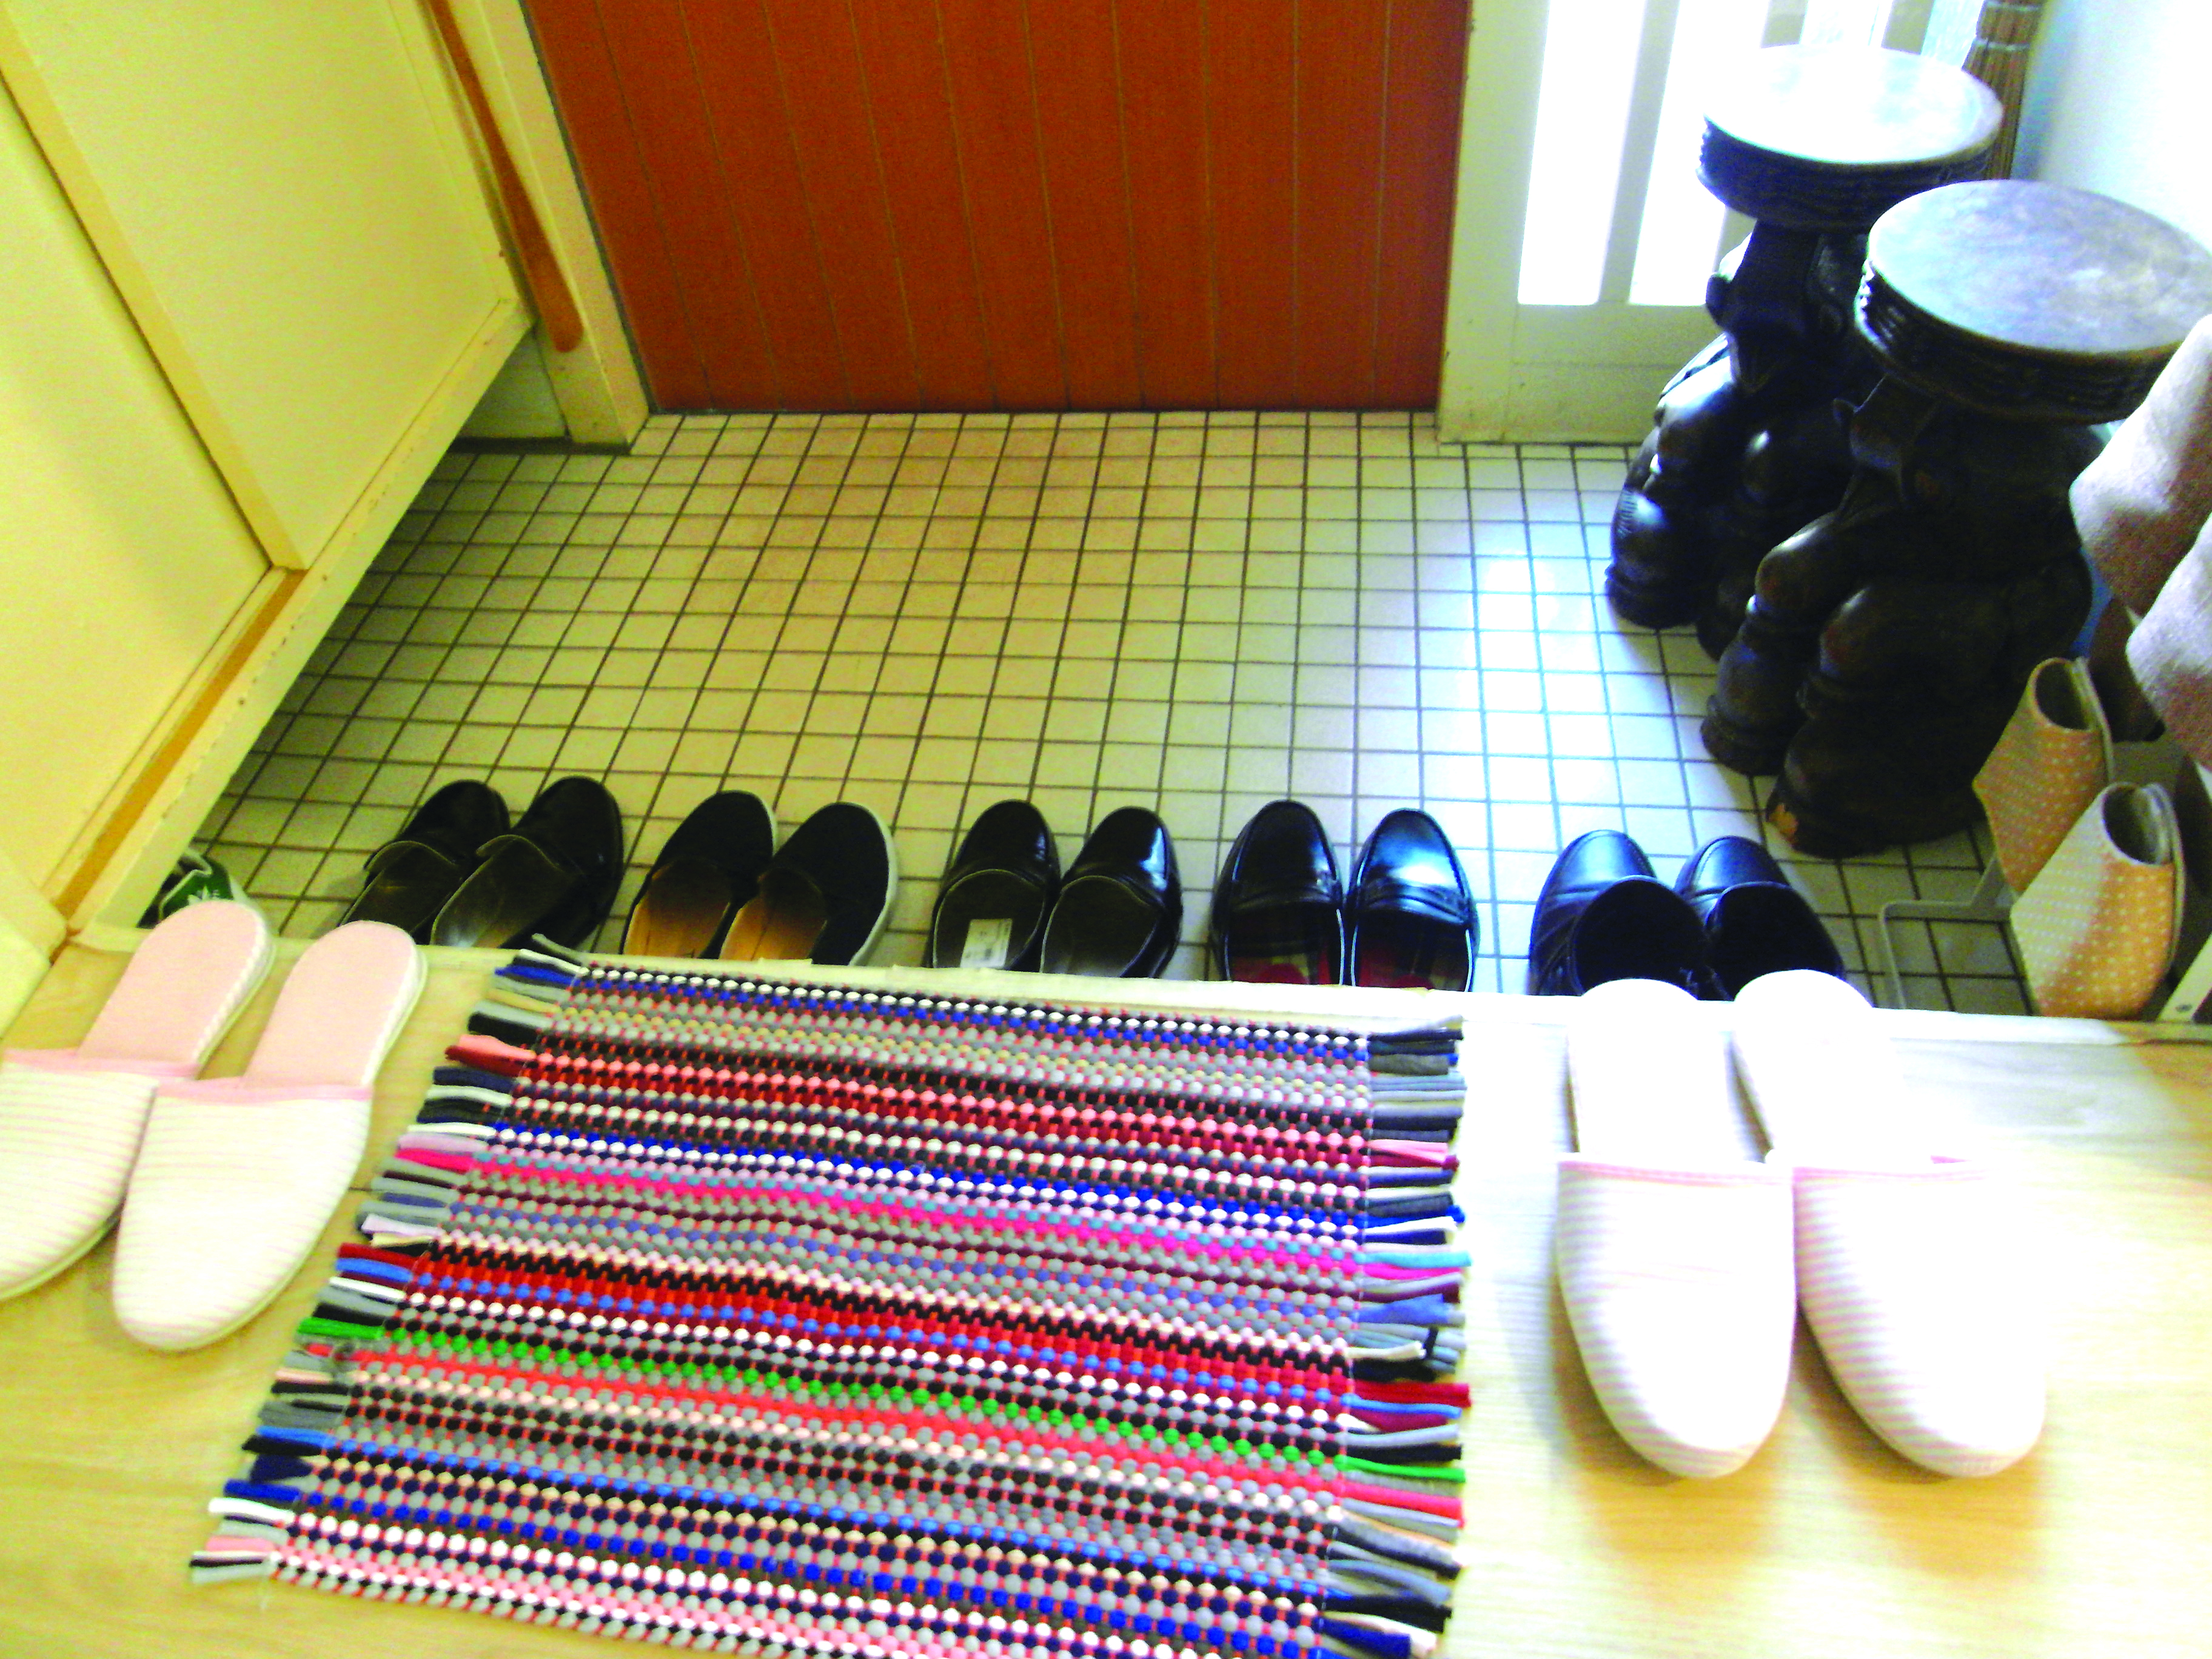
동아리 활동일본의 방문 예절
다른 사람의 집을 방문할 때는 아무리 친한 사이라도 미리 약속을 하고 갑니다.
방문할 때는 간단한 선물(데미야게)을 가지고 갑니다.
① 벗은 신발은 앞부분이 현관문을 향하도록 가지런히 해서 한쪽에 놓아 둡니다.
② 현관 안으로 들어갈 때는 「おじゃまします」 또는 「しつれいします」라고 인사합니다.
③ 맨발은 실례이므로 양말이나 스타킹을 신습니다.
④ 일본인들은 남녀 모두 무릎을 꿇고 앉는 것이 예의입니다.

Slide 36
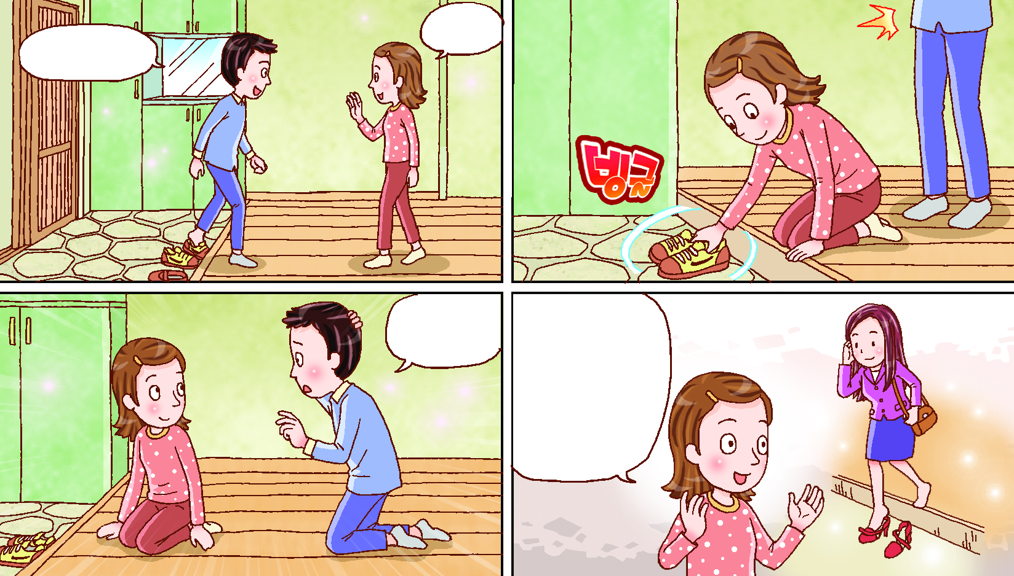
어서와.
안녕.
아, 몰랐네.
괜찮아.
일본에서는
나갈 때 편하도록
미리 신발을
돌려놓거든.

Slide 37
다다미를 깔아 놓은 일본식 방을 와시쓰리고 한다. ( )
도코노마는 물건을 넣어두는 창고이다. ( )
O
X
테이블 아래에 열을 내는 장치를 해 놓고 그 위에 이불 등을 씌워 놓은 실내 난방 장치는?
고타쓰

Slide 38
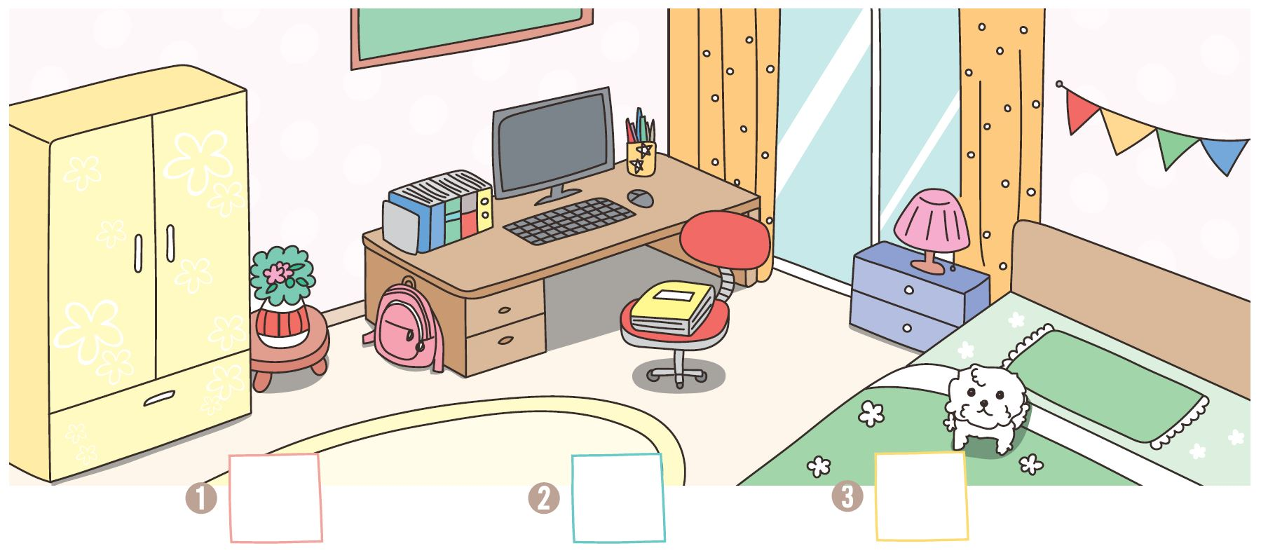
1. 잘 듣고 그림과 일치하면 O표, 일치하지 않으면 X표 해 봅시다.
O
O
X

Slide 39
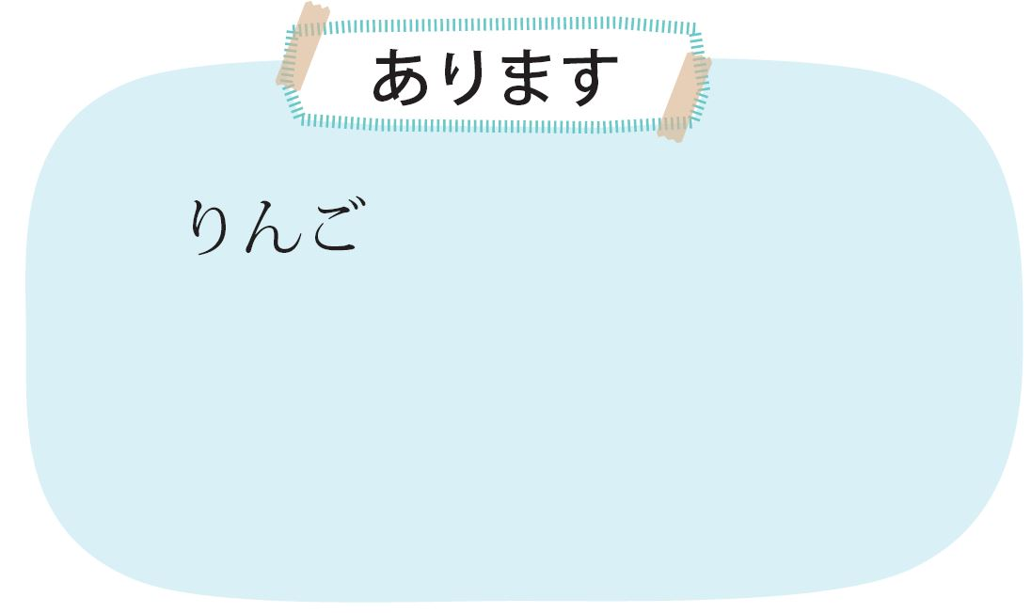
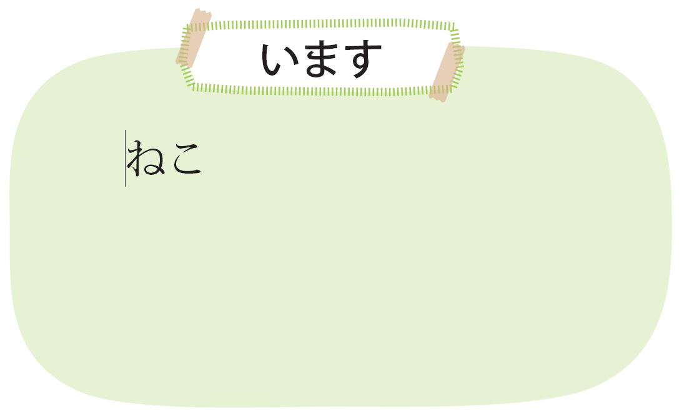
2. 주어진 표현에 들어갈 알맞은 단어를 골라 써 봅시다.
かさ
いぬ
はな
えんぴつ

Slide 40
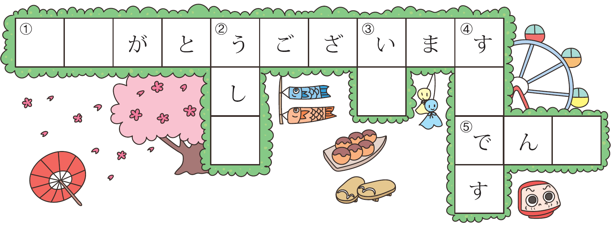
3. 퍼즐을 완성해 봅시다.
あ
り
ぬ
き
ろ
わ
가로
세로
① 감사합니다
⑤ 전화
② 뒤
③ 개
④ 좋아합니다

Slide 41
우리나라와 일본의 주거 문화의 차이점과 공통점을 모둠별로 조사해서 발표해 봅시다.
 |  | 한국 | 일본
차이점 | 보기 | 겨울에 바닥을 따뜻하게 하는 온돌을 사용한다. | 겨울에 온돌이 아닌 별도의 난방기구를 사용한다.
 | 1
 | 2
공통점 | 1
 | 2
느낀 점

